Slide 1



Slide 2











Slide 3
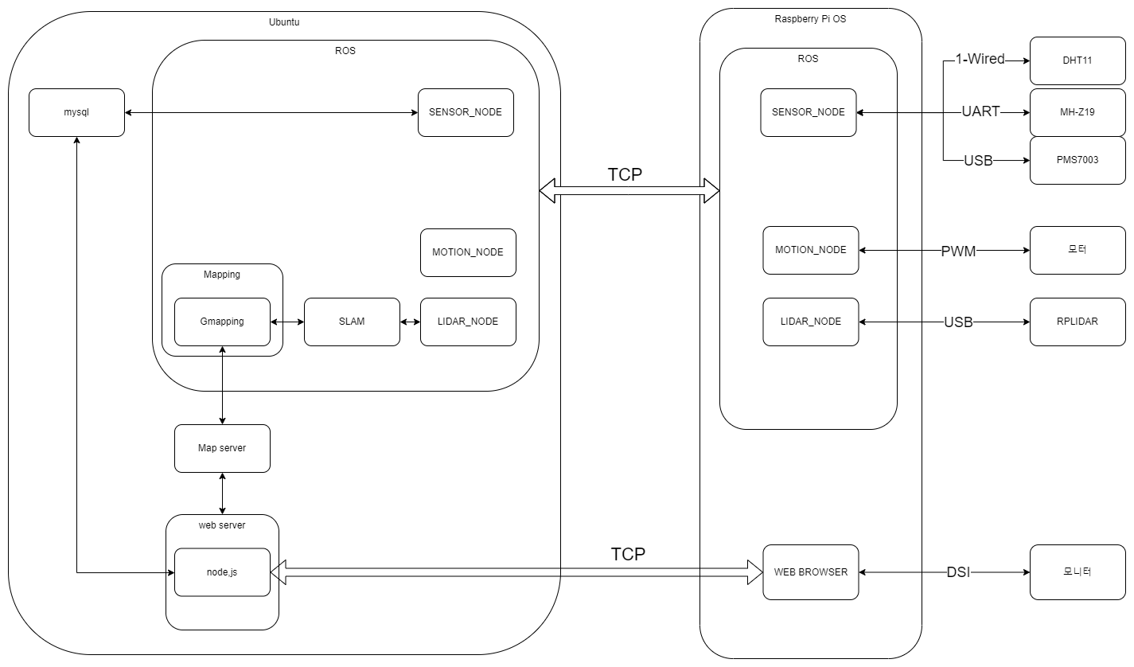
시스템 구조도

Slide 4






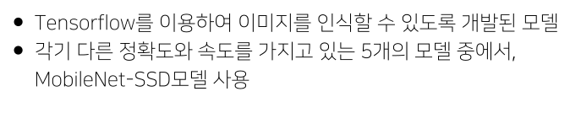
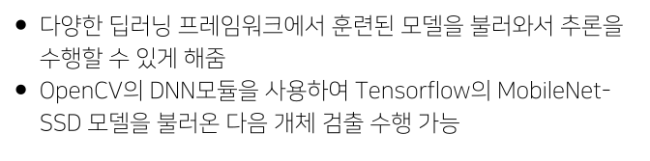


Slide 5











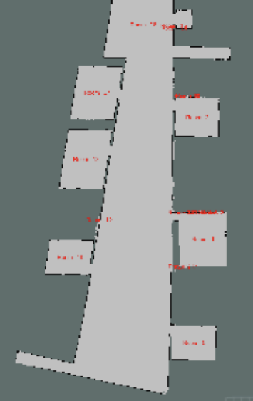
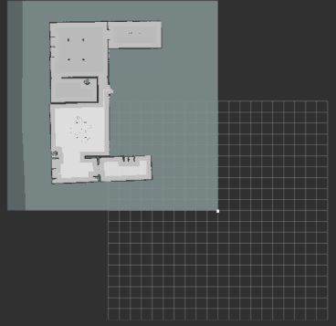







Slide 6
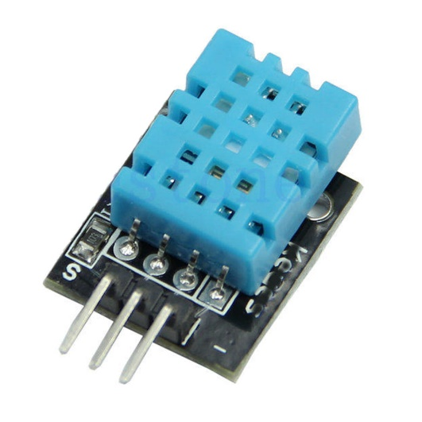
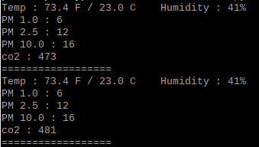
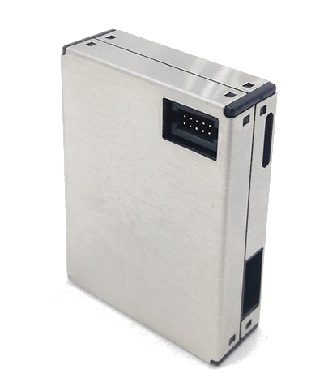

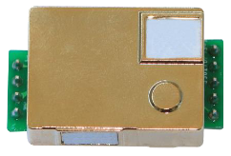
공기 센서 데이터 제어
센서 측정 프로그램 통합 완료
ROS NODE를 이용한 ROS간 센서 측정값 통신 구현 예정
센서 측정 프로그램 통합 완료
센서별 사용 패키지와 통신방법
ROS간 통신 센서 값 통신 구현 예정
깃허브에서 MH-Z19 pip 패키지를 찾음
패키지를 사용하여 오류 해결
https://github.com/UedaTakeyuki/mh-z19
DHT11 : Adafruit_dht, 1-Wired
PMS7003 : serial, USB
MH-Z19 : mh_z19, UART
작동 방식
우분투 ROS에서 명령어로 실행
라즈비안의 ROS에서 센서 작동
측정값을 우분투의 ros로 데이터 전송
우분투 ROS에서 DB로 측정값을 저장

Slide 7

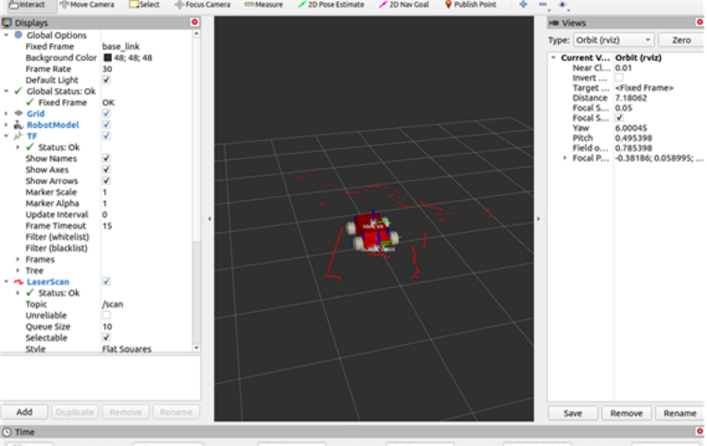
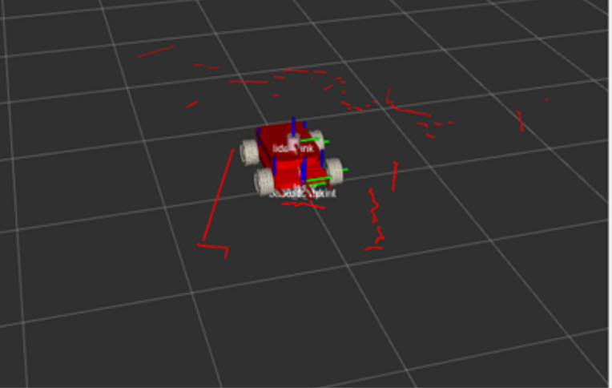






Slide 8






Slide 9

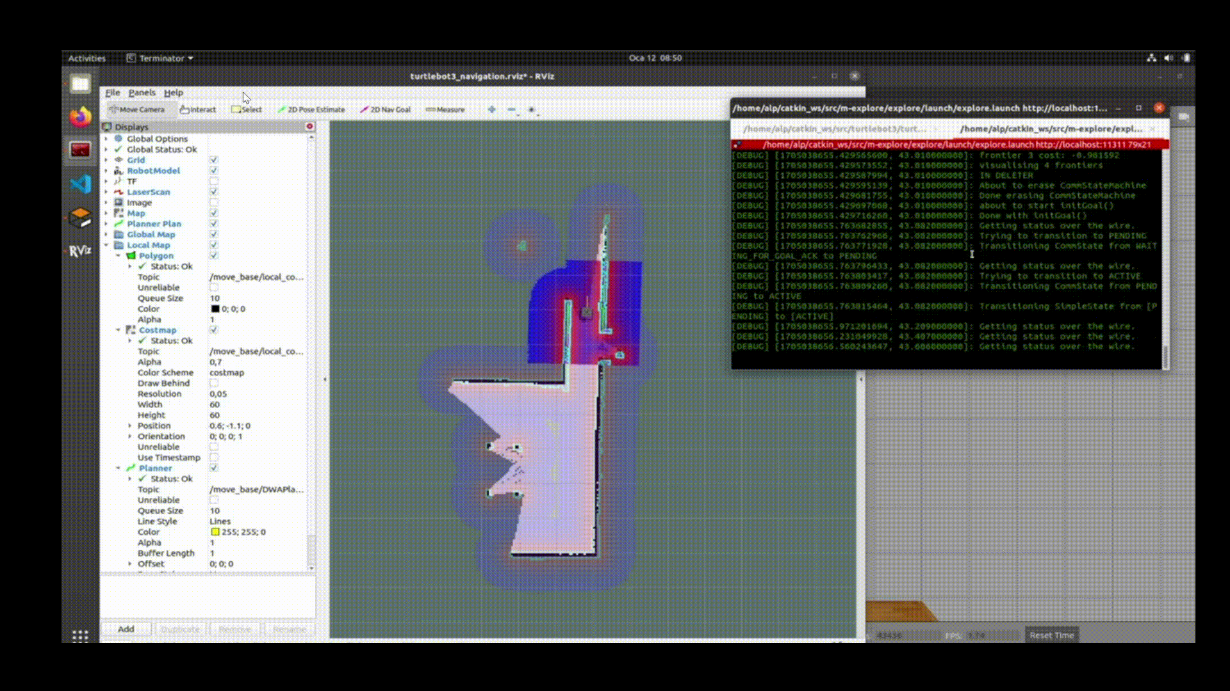
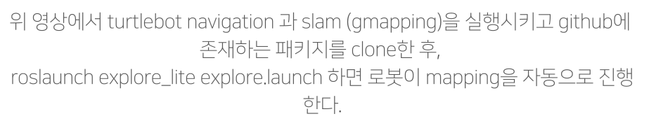
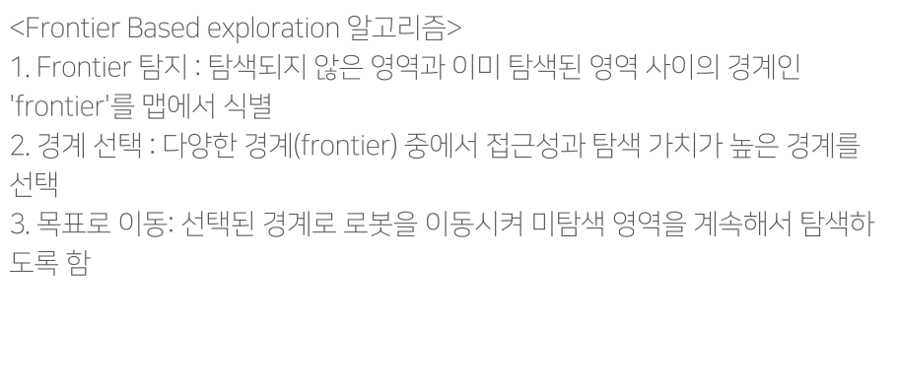



Slide 10



Slide 11


Slide 12


























